Slide 1
일본 국제 관광의 정책
일본어일본학과
21602651
전진현

Slide 2
INDEX
1
Visit Japan 사업
2
MICE
3
일본인의 해외여행 촉진
4
매력적인 일본의 선물 콘테스트

Slide 3



1
첫 번째 주제
Visit Japan 사업
Visit Japan 사업이란?
Visit Japan
사업의 의의
Visit Japan
사업

Slide 4

2
두 번째 주제
Visit Japan 사업이란?
외국인 여행객 수를 장차 3, 000만 명
목표
동아시아 국가를
당면 최중점 시장으로 평가
PDCA 사이클을 활용
대규모적의
해외 프로모션을 전개

Slide 5



2
두 번째 주제
Visit Japan 사업의 의의
Visit Japan Campaign
‘
2010년에 방일 외 국인 여행객 수를
1 천만 명으로 증진
교류를 통해 국제 상호이해 증진.
지역 활성화, 비즈니스 확대

Slide 6



2
두 번째 주제
Visit Japan 사업
12개 나라
3개 시장
한국, 대만, 중국, 홍콩,
태국, 싱가포르,
미국, 캐나다,
영국, 독일, 프랑스, 호주
인도, 러시아, 말레이시아

Slide 7
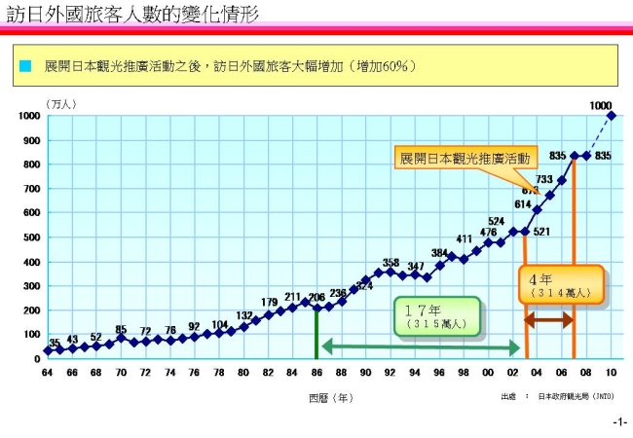

2
두 번째 주제
Visit Japan 사업
방일 외국인 여행객들의 만족도를 높여,
‘방일여행촉진사업(Visit Japan 사업)’으로서
일본의 매력을 더욱 이해할 수 있도록 함

Slide 8
1
첫 번째 주제
MICE
MICE란?
MICE의 추진

Slide 9
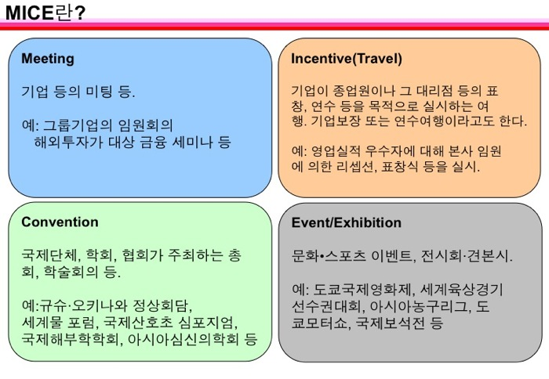

2
두 번째 주제
MICE란?
많은 집객(集客) 교류가 예상되는 비즈니스 이벤트의 총칭.

Slide 10
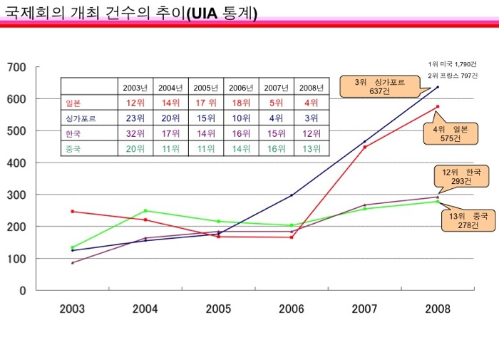


2
두 번째 주제
MICE의 추진
국제회의의 추진
국가·자치단체· 경제계·학회 등이 가진 자원을 집중적으로 투입하여 거국적으로 국제회의 개최·유치
MICE 전반으로 시책을 전개
국제회의 이외의 MICE 추진에 대해서도 방일 외국인 여행객의 증대, 경제효과, 지 역의 국제화·활성화 등에 큰 의미를 가짐

Slide 11
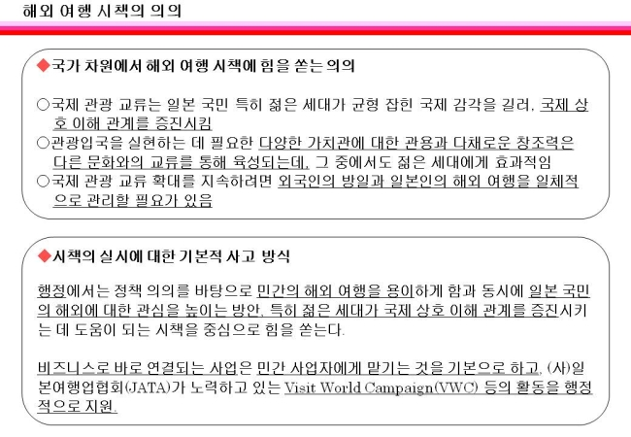

2
두 번째 주제
일본인의 해외여행 촉진
상호교류를 확대
사)일본여행업협회는 이 목표를 달성하기 위해 관계 성청, 자치단체, 여행사, 항공사, 각국 정부 관광국 등과 협력
해외여행의 수요를 환기∙촉진하는Visit Japan Campaign을 전개하고 있으며, 관광청의 지원

Slide 12
1
첫 번째 주제
매력적인 일본의 선물 콘테스트
매력적 일본의 선물

Slide 13
2
두 번째 주제
매력적인 일본의 선물 콘테스트
품질 및 디자인 등을 외국인 분들이 보았을 때 특별히 매력적이라고 느껴지는 특산품을 선정
일본의 매력을 해외에 전해 많은 외국인을 일본으로 오게 하는 것이 목적

Slide 14
감사합니다!
발표 들어주셔서 감사합니다

